Slide 1
Le stress & moi
Atelier #1
Ateliers créés par Sabrina Dargy & Rachel Gagnon
Notes:
*Présentation de qui vous êtes et votre rôle dans l’école, si ce n’est pas déjà fait.
Aujourd’hui, vous allez assisté et participé au premier atelier qui porte sur la gestion du stress. Au total, il y a 4 ateliers, et vous assisterez aux 3 autres au cours des prochaines semaines.
Les deux premiers ateliers auront pour pour objectifs d’améliorer vos connaissances par rapport au stress, et les deux derniers ateliers porteront sur les strategies qui sont aidantes pour gérer son stress, pour diminuer son niveau de stress.

Slide 2
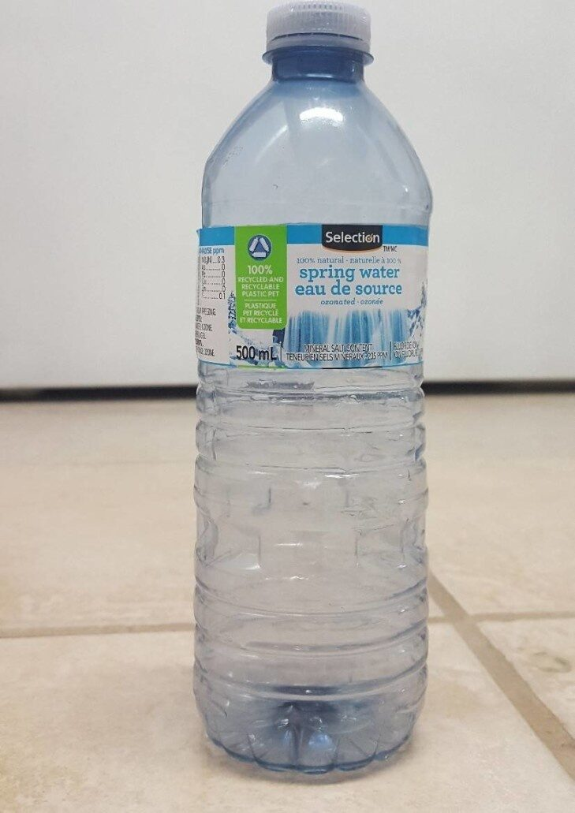
Notes:
Technique d’impact avec une bouteille d’eau:
J’aimerais avoir votre pleine attention svp. Avant de commencer, j’ai une petite question pour vous! Combien pensez-vous que cette bouteille d’eau pèse? En millilitres ou en litres? Essayez-vous! Je veux entendre vos réponses! Est-ce que c’est 300 ml? 750 ml? 1 L?
En fait, la verité est qu’on s’en fiche du poids de l’eau dans la bouteille, ça n’a aucune importance. En fait, tout va dépendre du temps pour laquelle que vous la tenez!
Si je tiens la bouteille pendant une minute, il n’y a aucun problème.
Si je tiens la bouteille pendant une heure…ouff, je vais peut-être commencer à avoir mal au bras.
Si je tiens la bouteille pendant une journée complète, ça va devenir bien douloureux et mon bras sera très engourdi… je vais peut-être même avoir l’impression qu’il est paralysé.
Donc, le poids n’a pas vraiment d’importance, parce que le poids ne change pas. Par contre, plus je la tiens longtemps, et plus son poids va devenir lourd.
Le stress et les inquiétudes sont exactement comme cette bouteille d’eau.
Pensez à vos inquiétudes un tout petit peu, et il n’y a pas de problème.
Pensez-s’y un bout de temps, et ça va commencer à faire mal.
Pensez-s’y tout le temps et à tous les jours, vous allez vous sentir paralysé et peut-être même incapable d’avancer.
Alors, qu’est-ce qui est important à retenir de cette petite histoire? Et bien l’important, c’est de vous rappeller de ne JAMAIS oublier de déposer votre bouteille d’eau (déposer la bouteille d’eau en même temps sur un pupitre).
Sur ce, nous allons commencer le premier atelier!

Slide 3
Lors des 4 prochains ateliers, nous allons développer ensemble:
La gestion du stress et les émotions associées
La connaissance de soi
Comment différencier stress et anxiété ?
Quelles sont les conséquences du stress ?
Quelles sont les situations dans ma vie qui me provoquent du stress ?
Pourquoi je stresse?
Quelles sont les moyens que je peux prendre pour gérer mon stress ?
Notes:
Compétences à développer = Gestion du stress/émotions + connaissance de soi
Savoir à développer = questions auxquelles nous allons répondre lors des 4 prochains ateliers

Slide 4
Atelier #1
Distinguer le stress & l'anxiété
Stress positif VS négatif
Les ingrédients du stress
Mises en situation
Notes:
Voici le plan de l’atelier #1
#1: Distinguer le stress et l’anxiété, parce que oui, ils sont des concepts distincts!
#2: Différencier le stress positif du stress négatif
#3: Apprendre les 4 ingredients à la recette du stress
#4: Mises en situation en sous-groupe pour pratiquer l’application des ingredients du stress

Slide 5
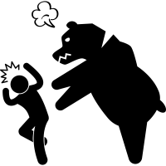
C'est quoi le stress ?
-Une réaction normale et vécue par tout le monde
-Une réponse physique de ton corps face au danger immédiat
-Une énergie qui nous met en action
-Une fonction pour survivre face à une menace
Notes:
Comment on différencie le stress et l’anxiété ? À tous les jours, on entends souvent ces termes dans les médias, entre amis, nos parents, etc. En fait, le stress et l’anxiété sont deux concepts bien différents et nous allons prendre le temps de bien comprendre ce qui les distingue. Alors, comment est-ce qu’on les différencie? Est-ce que quelqu’un voudrait essayer de répondre?
En premier, on a le stress! Le stress c’est quoi ?
Tout d’abord, c’est une réaction normale et qui est vécue par tout le monde. Vous avez vu qu’ici on a mis le mot NORMAL en gras, et c’est pas pour rien, c’est parce qu’on veut vraiment mettre l’emphase sur le fait que c’est une réaction physique vécue par chaque être humain de la planète quand il a l’impression de faire face avec un danger. Et donc, le stress existe à la base pour survivre.
Face à un danger ou menace, il y a très longtemps dans la préhistoire, quand nous étions des hommes et des femmes de cavernes, si nous tombions face à face avec un mammouth, nous vivions une grosse réaction de stress, et c’est ce stress qui nous poussait à nous mettre en action. Alors, stressé face à un mammouth, pour survivre, l’être humain réagissait et se mettait en action, soit en fuyant, donc en partant à courir le plus vite possible pour s’enfuir du mammouth, ou à l’inverse de fuir, il était aussi possible de faire face au danger, donc de le combattre. Même chose aujourd’hui si on recroise un ours !
Toutefois, maintenant que nous ne sommes plus à l’ère des hommes de cro-magnons, c’est quoi les chances qu’on tombe face à face avec un mammouth? Assez minces hein? Donc, nos stresseurs ont changé, ils ne sont plus les mêmes que quand nous étions dans la préhistoire… MAIS, notre réaction de stress est toujours là quand même! Si on va en camping en famille et qu’on tombe face à face avec un ours… c’est la même chose! Mais, dans le quotidien, c’est souvent des examens, des tournois sportifs, des présentations orales, etc. Avez-vous d’autres exemples ?
Encore aujourd’hui, on peut fuir le danger. Par exemple, face à une présentation orale qui arive dans le cours d’anglais, certains élèves vont éviter de commencer à se préparer. Ils vont préférer aller voir leurs amis, jouer aux jeux vidéo, jouer sur le Ipad, et éviter le plus longtemps possible de faire face à leur stresseur, donc éviter de se préparer pour leur présentation orale et faire d’autres activités à la place pour le repousser à plus tard. À l’inverse, d’autres élèves vont choisir de combattre le stresseur, donc ils vont se préparer à l’avance pour leur oral, ils vont se pratiquer devant leurs parents ou leurs amis, et ils vont être prêts la journée de leur oral. Et s’ils sont prêts à combattre, il y a plus de chance que leur niveau de stress diminue pendant leur présentation orale.
Donc, le stress, que ca soit par la fuite ou pour le combat, c’est une réaction normale, et c’est vécue par tout le monde. Bien sûr, un oral peu être plus stressant pour certains élèves que d’autres, mais je vous garantie qu’avant de présenter un oral, chaque élève de la classe vit quand même un certain niveau de stress. Ca peut d’ailleurs être soulageant de se rappeler avant l’oral que tu n’es pas tout seul à être stressé, et que c’est normal. Certains vont gérer leur stress en disant que tout est cool, tout est relax, mais à l’intérieur, ils vivent quand même un stress.

Slide 6
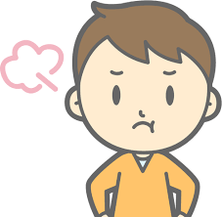
C'est quoi l'anxiété ?
-L'anticipation d'un futur danger
-Un état émotionnel
-Avoir peur de quelque chose qui n'est pas encore arrivé (inquiétudes)
Notes:
Alors que le stress est une réaction à un danger immédiat (donc le mammouth qui nous attaque, comment on se sent pendant qu’on présente un oral, etc.), et bien l’anxiété c’est plutôt l’anticipation du danger qui approche (anticipation = prévoir).
Est-ce qu’il y en a qui sont un peu nerveux pour leur rentrée à l’école secondaire (lever la main) ? Donc l’anxiété, c’est cela. Vous vivez un état de nervosité et certaines inquiétudes avant même que l’évènement se soit produit. Il serait très normal que vous ayez quelques craintes, comme la crainte de ne pas connaître personne les premiers jours de la rentrée, la crainte de vous perdre dans l’école, etc. Avez-vous d’autres craintes face à votre arrivée au secondaire?
Donc, quand on pense à la définition de l’anxiété, on pense à l’anticipation d’un futur danger, on pense beaucoup à l’évènement avant même qu’il soit arriver. On y pense, on se l’imagine dans sa tête et on le repasse plusieurs fois, et souvent, on se fait même des scénarios.
Alors que le stress est surtout associé à une réaction qui est physique, l’anxiété va plutôt être un état qui est émotionnel. C’est comme une émotion, c’est ressenti, et plus souvent qu’autrement, c’est rattaché à de la peur et de la nervosité.
Tout comme le stress, l’anxiété c’est un état normal et vécu par tous (mais, a des niveaux différents). Toutefois, il se peut que le niveau d’anxiété devienne trop intense, et là ça devient inquiétant. Si l’anxiété est intense et envahissante (ex. plusieurs fois par jour) et va même jusqu’à t’empêcher de bien fonctionner au quotidien, c’est à ce moment là que tu dois absolument en parler avec un adulte (N.B. Il serait très pertinent d’ajouter une diapositive à la fin de l’atelier #4 avec la liste des personnes ressources de l’école pour rappeler aux jeunes qu’il y a plusieurs adultes présents et outillés pour les aider).
En résumé, pour vous aider à retenir la différence entre le stress et l’anxiété:
Anxiété = la semaine avant la rentrée scolaire VS Stress = ce que tu ressens le jour-même de la rentrée scolaire.
Est-ce que c’est clair pour tout le monde la différence entre le stress et l’anxiété ?

Slide 7
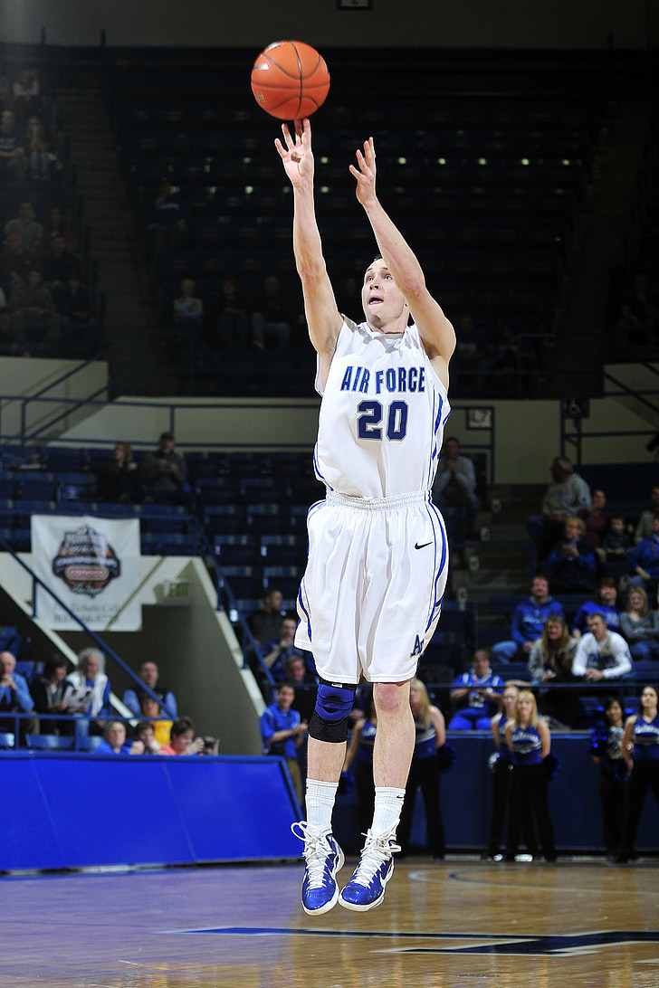
Le stress positif
Notes:
Est-ce qu’il y en qui ont déja vécu du stress avant un tournoi sportif (lever la main)? Est-ce tu aimerais me décrire comment tu te sentais?
Exact, comme des papillons dans le ventre! C’est comme le sentiment qu’on sait qu’on vit du stress, mais on sait aussi qu’on est capable de réussir… et ça, c’est du stress positif! C’est celui qui nous pousse en action et qui nous prépare à performer. C’est celui qu’on veut le plus possible étant donné qu’il est positif, parce qu’il nous permet de nous placer dans le bon état pour réussir. C’est comme le stress avant un examen qui nous fait sentir des papillons dans le ventre, mais on sait qu’on a beaucoup étudié, alors on se sent quand même capable de le combattre.

Slide 8
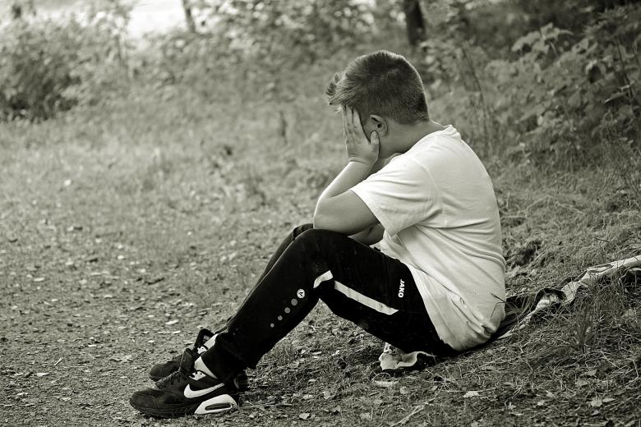
Le stress négatif
Notes:
Le stress négatif est celui qu’on veut éviter. C’est celui qui nous ralenti, celui qui nous rend moins efficace et performant, celui qui est plus intense et lourd à porter, celui qui peut être même paralysant. Peut même nous mener à l’échec.
Avez-vous des exemples de stress négatif ?

Slide 9
La courbe du stress Inspirée de Yerkes et Dodson
Notes:
Voici la courbe du stress! On l’apelle la courbe, parce qu’elle monte vers le haut (et on souhaite qu’elle reste là), mais elle peut aussi redescendre vers le bas.
Du départ, ce que cette courbe essaye de dire est que, de façon générale, moins tu dois performer, moins tu seras stressé. C’est ce qu’on appelle l’état d’endormissement (pas stimulé), c’est comme si on était endormi un peu.
Ensuite, on doit performer un peu plus, on est un plus stressé, donc on est un peu plus en état d’alerte (on se réveille).
Si on doit maintenant vraiment performer, et qu’on stress (mais, garde un certain contrôle), on vit du stress positif, celui dont on parlait plus tôt. C’est le stress qui nous pousse en action, qui nous pousse à réussir, qui nous donne des papillons.
Là où on souhaite éviter d’aller, mais que malheureusement, ça peut parfois arriver… c’est quand on doit vraiment performer, mais qu’on devient de plus en plus stressé (un peu trop) et on ne sait plus comment gérer ce stress. On sait qu’on doit performer, mais on n’est pas certain de pouvoir réussir.
Finalement, on a la désorganisation, l’état qui est le moins agréable de tous dans la courbe du stress. Quand on est tellement stressé face au fait qu’on doit performer qu’on en vient à se désorganiser. Comme le stress négatif tout à l’heure, on ne devient plus productif ou efficace, et on n’arrive plus à performer.
Exemple:
Endormissement: Quand tu arrives à l’école lundi matin à 8h et tu es encore endormi en classe.
Alerte: Ton enseignante demande à toute la classe de sortir son croffre à crayons et ses cahiers de français pour faire un exercice.
Stress optimal/positif: Ton enseignante te dit qu’il y a une dictée, mais qu’elle utilisera principalement des mots que tu avais à l’étude la fin de semaine dernière, ce que tu as étudié avec ton père hier après-midi.
Anxiété: Ton enseignante te dit qu’il y aura une dictée demain, mais tu n’a pas commencé à étudier encore et tu as une pratique de soccer ce soir. Tu commences à paniquer un peu et devient de plus en plus stressé.
Désorganisation: Ton enseignante te dit qu’il y aura une dictée demain qui compte pour 80% de ta note de bulletin, mais tu n’a pas commencé à étudier encore et en plus, tu as aussi un examen de mathématiques demain. Tu passes la soirée à vivre de l’anxiété, tu t’imagines avoir des mauvaises notes, être puni par tes parents, etc. Tu te désorganises et tu n’arrives pas à te concentrer et bien étudier tes maths et ton français de la soirée. À l’examen, tu figes et tu remets une page blanche.

Slide 10
Les déclencheurs: Qu'est-ce qui cause ton stress ?
Notes:
Clarifier que stresseur et déclencheur est la même chose:
Un évènement, une situation ou un individu qui va nous déclencher du stress. Donc ils vont te causer un stress.
Est-ce qu’il y en a dans la classe qui voudrait partager avec nous un évènement ou une situation qui a déclenché du stress ?
Pour ceux qui ne le partage pas, gardez votre exemple dans votre tête pour un exercice à la fin de l’atelier.

Slide 11
Les 4 ingrédients du stress selon le Centre d’études sur le stress humain:
Sens de contrôle faible
Personnalité menacée
Imprévisibilité
Nouveauté
Lupien, S. (2011). Déstresse et Progresse. Centres d’études sur le stress humain.
Notes:
Comme pour toute recette de cuisine, la recette du stress a des ingrédients.
Alors, selon le centre d’études sur le stress humain, il y a 4 ingrédients qui existe à la recette du stress.
Quelqu’un voudrait lire les 4 ingrédients svp ?
Il y a le sens de contrôle faible, la personnalité qui est menacée, l’imprévisibilité et finalement, la nouveauté. Nous allons maintenant prendre le temps de bien décortiquer ensemble chacun des ingrédients un par un.

Slide 12
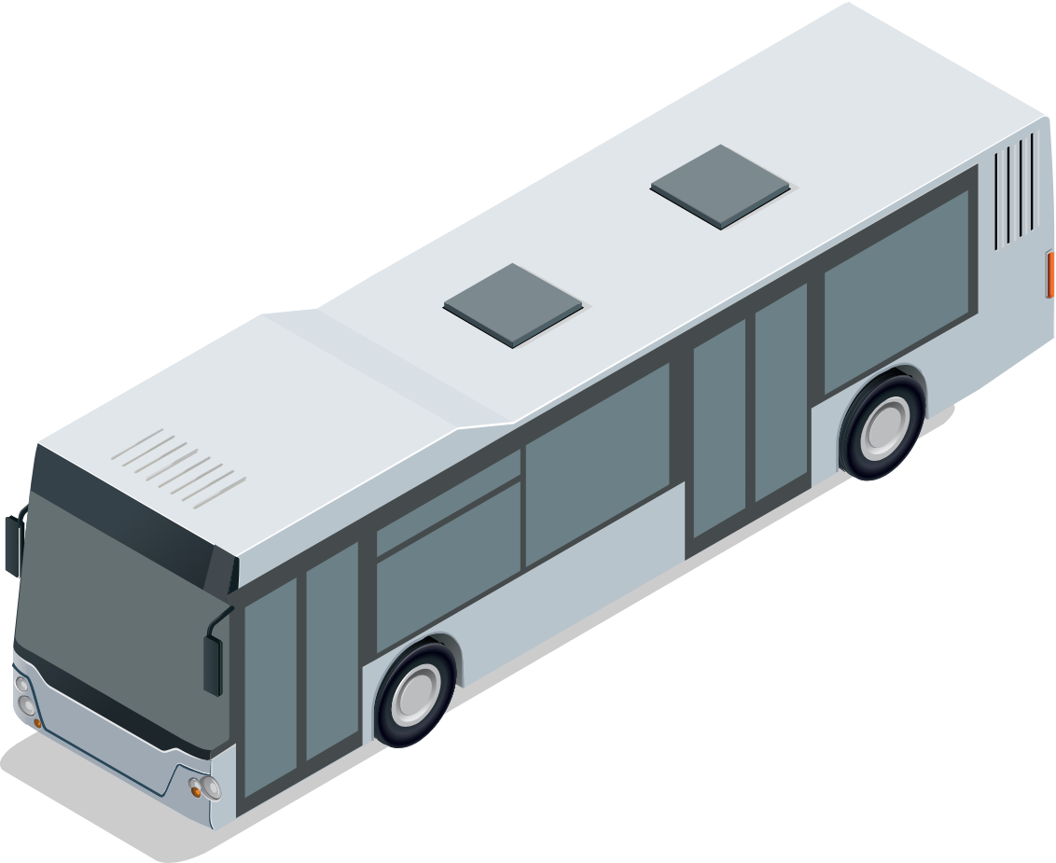
Sens de contrôle faible
↓ contrôle ↑ stress
Notes:
Ex. Tu es avec ton ami au parc après l’école et tes parents t’ont demandé d’être de retour à la maison à 17h30 pour l’heure du souper. Il est maintenant 17h35 et l’autobus STM qui te ramène à la maison est en retard. Tu n’as malheureusement aucun contrôle sur le traffic ou les autobus…
- contrôle, + stressé.

Slide 13
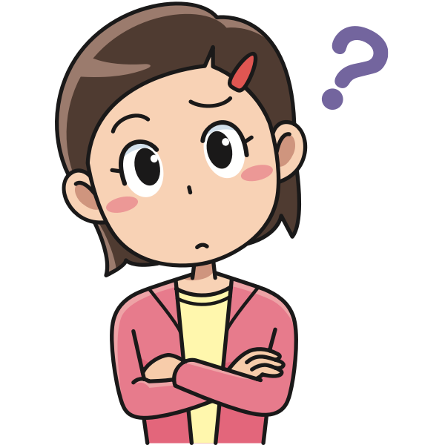
Personnalité menacée
↑ menace ↑ stress
Notes:
Ex. Ton enseignant te demande d’aller répondre une question au tableau en mathématiques, mais tu n’écoutais pas le cours depuis 15 minutes. Tu sens que ta personnalité est menacée parce que tu ne connais pas la réponse et que tu as peur d’avoir l’air “nono” devant la classe.
+ ta personnalité est en danger (+ tes compétences et/ou ta valeur personnelle sont menacées), + stressé

Slide 14
Imprévisibilité
↑ inattendu ↑ stress
Notes:
Comme le mot le dit bien, ce qui peut augmenter notre niveau de stress est que l’évènement ou la situation soit imprévisible. En d’autres mots, on ne sait pas trop quand ça va arriver.
Le meilleur exemple pour illustrer ceci c’est quand on pense à un quiz surprise! Par exemple, tu arrives dans ta classe le lundi matin à moitié endormi et ton professeur te dit sans aucun avertissement que vous avez un test surprise ce matin! C’est complètement innattendu et tu te sens probablement déstabilisé, et rapidement, tu sens le stress qui monte.
Donc, l’ingredient d’imprévisibilité peut être un déclencheur de stress.
Avez-vous des exemples de situations imprévisibles qui causent du stress ?
+ imprévisible, + stressé

Slide 15
Nouveauté
Nouveau
↑ nouveau ↑ stress
Notes:
En dernier, nous avons comme 4e ingredient du stress la nouveauté. Souvent, faire les choses pour la première fois, donc vivre une nouvelle situation, déclenche un certain stress chez nous. Que ce soit ton premier test d’admission au secondaire ou ta première journée en secondaire 1, étant donné que tu ne l’a jamais vécu auparavant, que tu ne sais pas à quoi t’attendre ou que tu ne sais pas trop comment t’y prendre, et que tu n’as jamais réussi cette situation avant ou tu n’a pas appris comment il fallait agir, et bien l’impression de nouveauté peut déclencher un stress chez toi. Quand on ne sait pas ce qui est devant nous, souvent cela augmente notre sentiment d’incertitude. Alors on n’a pas la certitude de savoir que la situation nouvelle ira bien.
La situation est donc nouvelle, incertaine, et déclenche du stress.
Est-ce que quelqu’un d’autre aurait un exemple d’une situation nouvelle qui peut causer du stress qu’il a vécu récemment?

Slide 16
Les 4 ingrédients du stress selon le Centre d’études sur le stress humain:
Sens de contrôle faible
Personnalité menacée
Imprévisibilité
Nouveauté
Lupien, S. (2011). Déstresse et Progresse. Centres d’études sur le stress humain.
Notes:
La recette contient un ou plusieurs ingrédients. C’est important de mentionner qu’il n’est pas toujours toujours nécessaire d’avoir tous les 4 ingrédients pour avoir la recette du stress. En fait, plus la situation va avoir des ingrédients, plus la situation va être stressante.
Donc, quand on met les 4 ingrédients ensemble, on obtient le mot SPIN, comme dans SPIN ton stress !
Ici on peut aussi faire reference au fait que des fois, quand on est stressé, ça spin dans notre tête comme un hamster sur une roue.

Slide 17
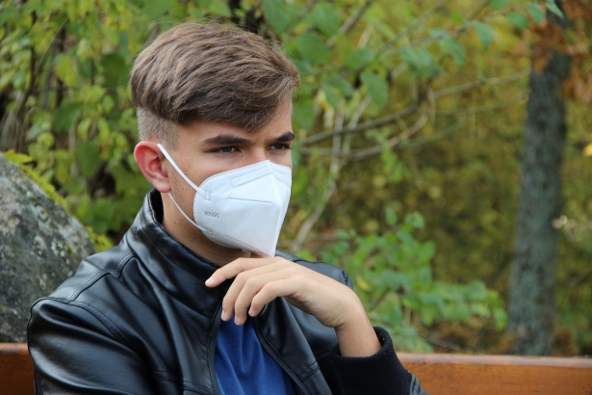
Mise en situation #1
Marc-André a passé un été difficile puisque sa grand-mère est tristement décédée de la Covid-19. Marc-André s’entendait super bien avec sa grand-mère. Elle prenait toujours le temps de lui demander comment ça allait et elle adorait lui cuisiner des pâtisseries. Il a trouvé cela particulièrement difficile de ne pas pouvoir lui dire aurevoir, ni de pouvoir assister à ses funérailles.
Depuis la rentrée scolaire, Marc-André se sent souvent anxieux d’attraper le coronavirus. Il trouve ça difficile d’être obliger d’aller à l’école, puisqu’il préfèrerait faire ses cours en ligne de la maison. Lorsqu’il marche à l’école le matin, il lui arrive souvent de s’imaginer un scénario… celui où toute sa classe attrape la covid-19.
*Rappel*
S: Sens de contrôle faible
P: Personnalité menacée
I: Imprévisibilité
N: Nouveauté
Identifie les ingrédients du stress qui se retrouvent dans la situation de Marc-André.
Notes:
(Mise en situation qui pourra être modifiée quand la pandémie sera terminée)

Slide 18
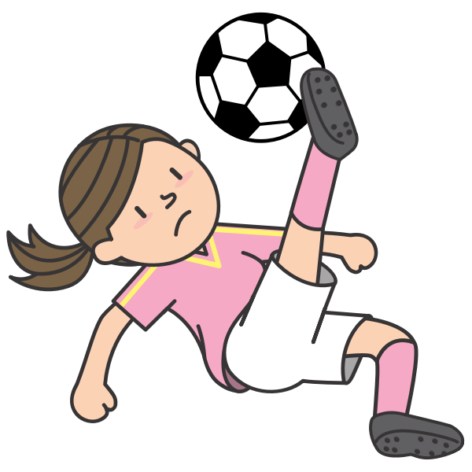
Mise en situation #2 en sous-groupes
Émilia est une élève qui est passionnée par le soccer. Cette activité lui permet d’évacuer son stress accumulé, et lui apporte de la confiance en soi. Toutefois, en juillet, Émilia s’est cassée la cheville en jouant la partie de soccer la plus importante pour aller au championnat, mais malheureusement, l’équipe d’Émilia n’a pas accédé au tournoi final.
Maintenant guérie, Émilia recommence à réintégrer l’équipe de soccer cette semaine et elle craint énormémement son retour. Elle a peur de ne plus être aussi bonne qu’avant, ou même qu’elle se reblesse la cheville. Aussi, elle a peur que ses coéquipières soient déçues d’elle… Émilia se sent en partie responsable que son équipe n’ait pas accédé au championnat. De plus, cette année, l’entraîneur a décidé de changer la position d’Émilia. Elle ne sera donc plus à l’attaque, mais maintenant à la défensive.
*Rappel*
S: Sens de contrôle faible
P: Personnalité menacée
I: Imprévisibilité
N: Nouveauté
Identifie les ingrédients du stress qui se retrouvent dans la situation d’Émilia.
.

Slide 19
Activité individuelle
1- Reprends ton exemple de déclencheur de stress
2- Identifie les ingrédients du stress qui se retrouvent à ta situation stressante.
3- Si tu te sens à l'aise de le partager avec la classe, lève la main et explique-nous tes ingrédients !
*Rappel*
S: Sens de contrôle faible
P: Personnalité menacée
I: Imprévisibilité
N: Nouveauté
Notes:
Activité bonus si vous avez le temps:
Vous souvenez-vous tout à l’heure quand je vous ai demandé de réfléchir à un évènement ou une situation qui vous causait du stress (diapo 10). J’aimerais que vous sortiez une feuille blanche et que vous écriviez chacun des ingredients SPIN de votre situation.
Par exemple, une chicane ave votre soeur ou votre frère. Et bien en premier j’y vais avec le S, donc sens de contrôle faible, et bien si ma soeur m’attaque verbalement et m’insulte quand on se chicane, je sens que je peux me sentir comme j’ai peu de contrôle sur la situation, j’ai peu de contrôle sur comment elle agit envers moi.
P pour personnalité menacée. Ma soeur m’a traité de « nounoune », alors elle a remis en question ma personne, et je ‘ai pas aimé ça, car ça m’a fait douté de moi-même.
Ensuite, I pour imprévisibilité… Il est rare qu’une chicane est planifiée d’avance… on ne sait souvent pas quand ça arrivera malheusement !
Finalement, N pour nouveauté, et bien si c’est la première chicane que tu as avec ta soeur, ou si c’est la premiere fois que vous vous chicanez sur ce sujet, et bien il y a de la nouveauté. Par contre, si ce n’est la première fois que vous vous chicanez à ce sujet, et bien l’ingrédient ne s’applique pas.
Donc, est-ce que l’exercice est clair pour tout le monde ? Prenez une feuille blanche et écrivez votre situation stressante + SPIN
Quelqu’un voudrait partager son exemple ?
Après partage: Nous sommes tous très différents dans le type de stresseurs que nous percevons. Nous faisons tous face à des stresseurs différents, cependant, nous avons aussi des stresseurs communs.
Message clé: Nous percevons tous les situations et les évènements différement.

Slide 20
Avez-vous des questions ?

Slide 21
Merci pour ton écoute et ta participation ! !

Slide 22
Références
Guimond, F. A. (s.d). L'anxiété de performance chez les jeunes. Repéré à https://www.csharricana.qc.ca/RadFiles/Documents/DOCUMENTS/DOCUMENTS/8081/L_anxietedeperformancechezlesjeunes_RAP_.pdf
Lupien, S. (2011). Déstresse et Progresse. Centres d’études sur le stress humain.
Paquette, M. (2017). PSY2044, Stress & Anxiété: Cours 1 [notes de cours]. StudiUM. https://studium.umontreal.ca/
Paquette, M. (2017). PSY2044, Stress & Anxiété: Cours 5 [notes de cours]. StudiUM. https://studium.umontreal.ca/
Paquette, M. (2017). PSY2044, Stress & Anxiété: Cours 9 [notes de cours]. StudiUM. https://studium.umontreal.ca/
Paquette, M. (2017). PSY2044, Stress & Anxiété: Cours 10 [notes de cours]. StudiUM. https://studium.umontreal.ca/
Turgeon, L. & Ayotte, E. (2020). PSE6726, Troubles Anxieux: Cours 1 1 [notes de cours]. StudiUM. https://studium.umontreal.ca/
N.B. Pour chaque image utilisée dans cette présentation, Creative Commons License assure que l’auteur dédie l'œuvre au domaine public en renonçant à tous ses droits sur l'œuvre dans le monde entier en vertu de la loi sur les droits d'auteur.
*

